Slide 1

Arquitetura de redes
com IoT

Slide 2
Topologias
Nada mais é do que a organização e distribuição dos computadores na rede. Existem dois tipos básicos de topologia:
Lógica e física.

Slide 3
Existem 3 classificações de rede sendo elas:
Classificação por Modelo Computacional (Lógica):
Esta classificação refere-se à forma como os dispositivos em uma rede interagem e compartilham recursos. Os principais modelos incluem:
Modelo Cliente-Servidor: Neste modelo, os clientes solicitam serviços ou recursos, e os servidores os fornecem. Os servidores são responsáveis por gerenciar e fornecer recursos, enquanto os clientes consomem esses recursos.
Modelo Ponto a Ponto (P2P): Aqui, cada dispositivo atua tanto como cliente quanto como servidor, permitindo que compartilhem recursos diretamente entre si, sem a necessidade de um servidor central.

Slide 4
Existem 3 classificações de rede sendo elas:
Classificação por Abrangência (Física):
Esta classificação considera a área geográfica coberta pela rede, abrangendo:
PAN (Personal Area Network): Redes pessoais que cobrem uma área muito restrita, como o espaço ao redor de um indivíduo.
LAN (Local Area Network): Redes locais que cobrem uma área limitada, como um escritório ou prédio.
MAN (Metropolitan Area Network): Redes metropolitanas que abrangem uma cidade ou região metropolitana.
WAN (Wide Area Network): Redes de longa distância que cobrem grandes áreas geográficas, como países ou continentes.

Slide 5
Existem 3 classificações de rede sendo elas:
Classificação por Topologia (Física):
Esta classificação refere-se à disposição física dos dispositivos e conexões na rede, incluindo:
Topologia em Estrela: Todos os dispositivos estão conectados a um ponto central, como um hub ou switch.
Topologia em Anel: Cada dispositivo está conectado ao próximo, formando um anel fechado.
Topologia em Malha: Cada dispositivo está conectado a vários outros dispositivos, formando uma malha de conexões.
Topologia em Árvore: Combina características das topologias em estrela e em barramento, formando uma estrutura hierárquica.

Slide 6
Tipos de transmissão
É a forma como os sinais são enviados nos enlaces e tem a ver com emissor e receptor. Existem 3 formas, sendo elas Simplex, Half-Duplex e Full-Duplex.
Simplex
É a transmissão onde um lado sempre é o emissor e o outro lado o receptor, e os papéis nunca se invertem, ex: TV, Rádio.
Utiliza o mesmo canal, porém é só enviado.

Slide 7
Tipos de transmissão
Half-Duplex
O sinal é enviado nas duas direções, porém uma por vez. Os dois lados são emissores e receptores. Ex: rádio transmissor.
Utiliza o mesmo canal, porém envia e recebe, mas apenas um de cada vez.

Slide 8
Tipos de transmissão
Full-Duplex
O sinal é enviado nas duas direções ao mesmo tempo. Tem dois canais separados, um que envia e outro que recebe.
Ex: internet, telefone

Slide 9
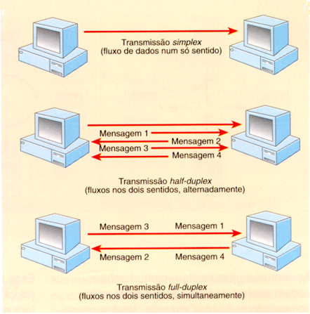

Slide 10
Tipos de roteadores e suas velocidades
Ethernet - 10Mbps
Fast Ethernet - 100Mbps
Gigabit Ethernet - 1000Mbps
10 Gigabit Ethernet - 10.000Mbps
Se você tiver em sua casa uma internet de 500 Mbps só que o seu roteador tem a porta Fast Ethernet, você receberá apenas 100Mbps, você tem a velocidade mas seu aparelho não suporta.

Slide 11
Topologia em Estrela
É uma configuração de rede em que todos os dispositivos estão ligados a um dispositivo central, como um hub ou um switch. A rede só deixa de funcionar se o aparelho central parar de funcionar completamente.
Ao adquirir aparelhos para sua rede, opte por um switch, pois ele trabalha full duplex, um hub trabalha no sistema half-duplex.

Slide 12
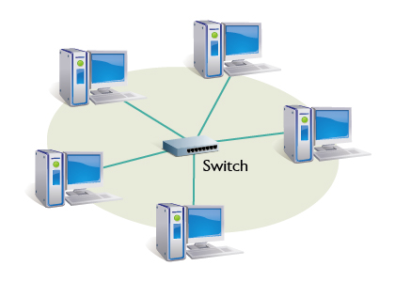

Slide 13
Meios de Transmissão
São as formas físicas utilizadas para interligar os computadores e dispositivos na rede. São divididos em dois grupos:
Meios guiados - São os cabos que podem utilizar como meio físico, no caso das redes: Par trançado, Fibra Óptica, Coaxial.
Meios não guiados - São os meios atmosféricos - Wi-fi, bluetooth, infravermelho, NFC(Cartões de crédito por aproximação).

Slide 14
Cabo de par trançado
É composto por 4 pares de fios entrelaçados entre si. Esse cabo é dividido em dois tipos :
UTP - é o tipo de cabo mais comum, ele não possui nenhum tipo de blindagem ou proteção contra interferência. A única forma para garantir a passagem dos dados é o fenômeno físico chamado: Efeito Cancelamento. Esse efeito trabalha em cima da anulação dos campos eletromagnéticos dos fios quando um sinal é enviado através deles. Eles são entrelaçados para que crie um campo eletromagnético maior em volta deles para deixar mais resistente aos meios externos, fazendo com que um anule o outro para que não gere interferência nos demais cabos.

Slide 15
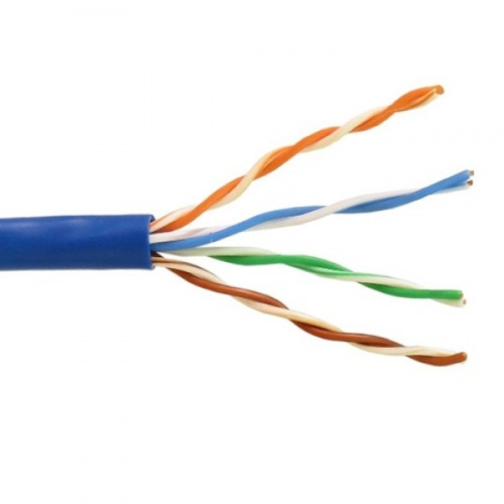

Slide 16
Cabo de par trançado
STP - São os cabos que possuem uma blindagem metálica mais um fio terra, o que o cabo não consegue segurar é passado para o fio terra.

Slide 17
